Slide 1
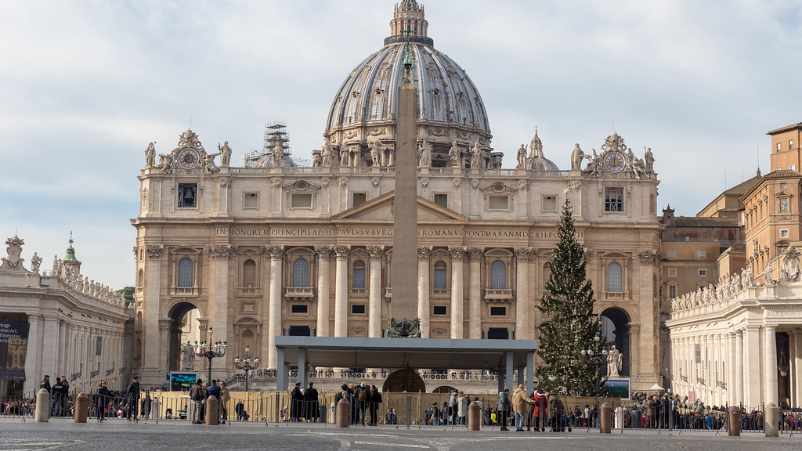
Papa Ivan Pavao II.
POSJET HRVATSKOJ
This Photo by Unknown author is licensed under CC BY.

Slide 2
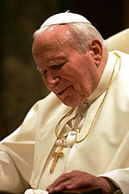
OPĆA BIOGRAFIJA O PAPI
Rođen: 18. svibnja 1920. -Wadowice, Poljska.
Umro: 2.travnja 2005. - Rim
Proglašem blaženim: 1.svibnja 2011.
Proglašem svetim: 27. travnja 2014.
Zaštitnik: Mladih katoličkih obitelji, Krakowske nadbiskupije
Papa Ivan Pavao II.

Slide 3
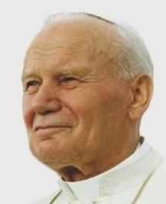
Papin prvi pohod Hrvatskoj
10. rujna 1994. - Papa Ivan Pavao II. posjetio je Hrvatsku po prvi put
U Hrvatsku je došao kao goloruki hodočasnik Kristova Evanđelja
Papa je došao u Hrvatsku kada je ona bila pod srpskom okupacijom.
Posjet pape, ključne osobe za međunarodno priznanje Hrvatske, također tada je bio vezan i za 900. obljetnicu Zagrebačke biskupije.

Slide 4
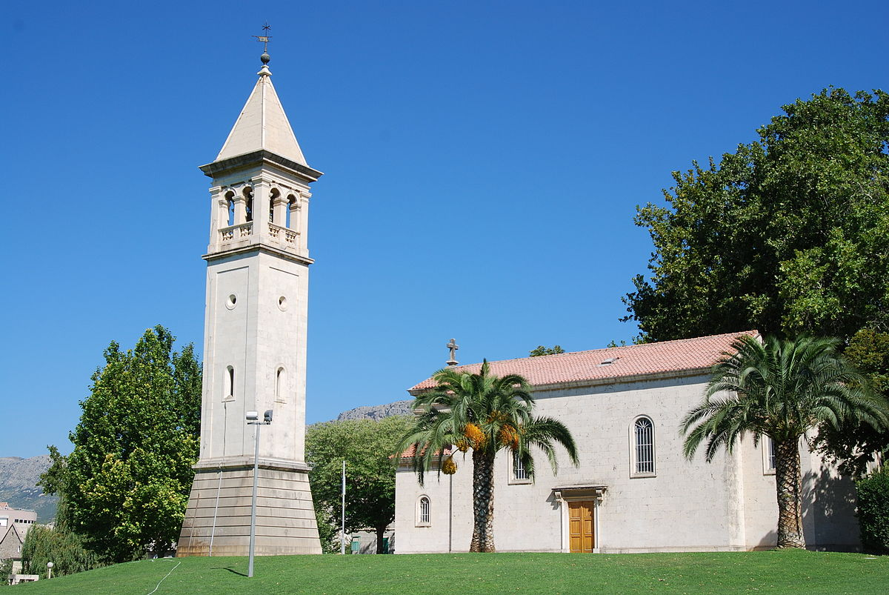
Papin drugi pohod Hrvatskoj
Od 2. do 4. listopada 1998. kada je imao posebno značenje zbog proglašenja Alojzija Stepinca blaženim.
3. listopada 1998. - Papa je u nacionalnom marijanskom svetištu ispred 500.000 vjernika Stepinca proglasio blaženim.
4.lipnja 1998. -Papa je u najstarijem marijanskom svetištu Gospe od Otoka u Solina gdje ga je čekalo više od 35.000 vjernka.
Najstarije marijansko svetište Gospe od Otoka u Solinu

Slide 5
Papin treći pohod Hrvatskoj
5.-9. lipnja 2003.-Papa je imao treći i posljednji pohod prije svoje smrti.
Kada je došao u Hrvatsku imao je susret sa tadašnjim predsjednikom, premijerom i predsjednikom sabora.
Tijekom njegovog posljednjeg pohoda Hrvatskoj posjetio je brojne gradove uz obalu, također je posjetio gradove u istočnoj Hrvatskoj.
Zadnji dan je vodio sv.misu u Zadru.

Slide 6
KRAJ IZRADILA:HELENA MARUŠIĆ
This Photo by Unknown author is licensed under CC BY-NC-ND.

